Slide 1
UỶ BAN NHÂN DÂN QUẬN LONG BIÊN
TRƯỜNG MẦM NON HOA HƯỚNG DƯƠNG
THUYẾT TRÌNH BIỆN PHÁP SÁNG TẠO
MỘT SỐ BIỆN PHÁP GIÁO DỤC LỄ GIÁO CHO TRẺ TRONG TRƯỜNG MẦM NON
Giáo viên : Hà Thị Thanh Hoài
Lớp : NTD1 (24-36 tháng )
Năm học 2023-2024

Slide 2
Trẻ em hôm nay là thế giới của mai , việc bảo vệ và chăm sóc giáo dục trẻ em là trách nhiệm của nhà nước, của xã hội và của mỗi gia đình. Việc giáo dục một cách toàn diện cho trẻ là một điều rất quan trọng và cần thiết . 5 lĩnh vực:Phát triển nhận thức, phát triển thể chất, phát triển ngôn ngữ, phát triển tình cảm xã hội, phát triển thẩm mỹ thì lĩnh vực phát triển nhận thức đặc biệt là việc giáo dục lễ giáo cho trẻ nhà trẻ là sự hình thành, phát triển nhân cách cho trẻ, sự nhận thức qua cách giao tiếp và thông qua các bài thơ, câu chuyện, nhằm giáo dục đạo đức lối sống cho trẻ
Việc phát triển toàn diện của trẻ được chứa đựng trong tất cả các hoạt động như: học tập, lao động, vui chơi… đều mang ý nghĩa và vai trò giáo dục lễ giáo cho trẻ. Giáo dục lễ giáo có tác động rất lớn đến sự phát triển đời sống tình cảm của trẻ đối với mọi người, đặc biệt là giao tiếp với cô giáo và bạn bè trong lớp.Giáo dục lễ giáo là gì? Là giáo dục cả về phẩm chất đạo đức và tính cách, lối sống của trẻ, hình thành cho trẻ nhân cách con người mới xã hội chủ nghĩa.Vậy giáo dục lễ giáo được thực hiện ở đâu? Theo tôi phải giáo dục ở mọi lúc mọi nơi và trong các hoạt động
ĐẶT VẤN ĐỀ
Nhưng nhận thức của một số phụ huynh còn hạn chế, có phụ huynh thì chiều con quá mức, cũng có phụ huynh do công việc bộn bề kiếm sống, có điều kiện về kinh tế nên giao hẳn việc chăm sóc giáo dục con cái cho người giúp việc. Có nhiều cháu mới đi học chưa biết chào hỏi, thưa gửi lễ phép còn trả lời trống không với người lớn tuổi, bạn bè và cô giáo.

Slide 3
Xuất phát từ những lí do trên tôi đã nghiên cứu và chọn đề tài : “ Một số biện pháp giáo dục lễ giáo cho trẻ 24-36 tháng ”

Slide 4
THỰC TRẠNG
- Được sự quan tâm, giúp đỡ của ban giám hiệu nhà trường đã trang bị đầy đủ về phương tiện dạy học cũng như về cơ sở vật chất.
THUẬN LỢI
- Trường lớp rộng rãi, thoáng mát, sạch sẽ, có đầy đủ đồ dùng, dụng cụ phục vụ công tác giảng dạy cũng như việc vệ sinh cho trẻ
- Một số PH cũng đã quan tâm, đóng góp giúp đỡ tôi rất nhiều trong việc giáo dục trẻ.

Slide 5
Cha mẹ ít có thời gian quan tâm, giao lưu với trẻ. Đồng thời gia đình chưa có điều kiện để chăm sóc về vật chất dinh dưỡng cho trẻ tốt nhất.
KHÓ KHĂN
Bản thân trẻ kinh nghiệm sống còn ít nên gặp khó khăn khi tham gia hoạt động cùng cô, ngôn ngữ và khả năng tự phục vụ bản thân còn nhiều hạn chế.

Slide 6
MỤC ĐÍCH CỦA BIỆN PHÁP
Nâng cao các kiến thức,kĩ năng của giáo viên về giáo dục lễ giáo cho trẻ
Giúp phụ huynh hiểu được tầm quan trọng của lễ giáo và phối hợp với giáo viên để dạy trẻ trong và ngoài trường mầm non
Dạy trẻ những lễ giáo cơ bản trong các hoạt động ở trường mầm non

Slide 7
BIỆN PHÁP
Giáo dục lễ giáo ở mọi lúc mọi nơi
Giáo dục lễ giáo thông qua hoạt động học
Xây dựng môi trường lớp học để giáo dục lễ giáo cho trẻ
Tự rèn luyện bản thân để là tấm gương sáng cho trẻ noi theo
Khích lệ tuyên dương trẻ kịp thời

Slide 8
Biện pháp 1: Giáo dục lễ giáo ở mọi lúc mọi nơi
Đối với trẻ ở lứa tuổi này “trẻ học mà chơi, chơi mà học”. Trong giờ vui chơi trẻ được thực hành trải nghiệm nhiều vai chơi khác nhau trong cuộc sống người lớn. Tôi tiến hành lồng ghép lễ giáo vào hoạt động vui chơi; qua đó, trẻ được đối thoại những câu chào hỏi lễ phép, câu cảm ơn, xin lỗi, trao nhận bằng hai tay, tôi luôn theo dõi quan sát trẻ trong các vai chơi để kịp thời uốn nắn sửa sai cho trẻ. Cùng với mục tiêu xã hội hóa giáo dục thì phụ huynh có vai trò vô cùng quan trọng trong việc giáo dục trẻ. Trong buổi họp mặt đầu năm tôi đã mạnh dạn trao đổi với phụ huynh về tầm quan trọng của giáo dục lễ giáo đối với trẻ mẫu giáo để phụ huynh nhận thức được ý nghĩa của vấn đề để cùng nhà trường giáo dục trẻ. Tôi thường trao đổi trực tiếp với phụ huynh vào giờ đón trả trẻ, hoặc trao đổi theo từng học kỳ vào sổ bé chăm ngoan để phụ huynh nắm bắt kịp thời cùng kết hợp để có biện pháp giáo dục trẻ tốt nhất
. VD: Giờ đón trả trẻ tôi rất ân cần và chuẩn mực trong xưng hô. Lúc đầu trẻ mới đi học tôi phải thường xuyên nhắc nhở các cháu khi tới lớp phải biết khoanh tay chào cô, chào bố mẹ và các bạn... khi bố mẹ đón về nhà thì trẻ cũng biết khoanh tay chào ông bà và mọi người xung quanh. Ngày nào tôi cũng nhắc trẻ như vậy và tôi đã hình thành cho trẻ được thói quen biết chào hỏi và lễ phép đối với mọi người. Không chỉ khi tới lớp và ra về trẻ biết chào hỏi mọi người, mà mỗi khi có BGH tới thăm lớp hay các cô đến chơi với lớp mình thì trẻ cũng biết khoanh tay chào các cô. Giờ trả trẻ tôi đã trao đổi với phụ huynh những gì cần thiết để phụ huynh nắm được tình hình của con mình. Từ đó gia đình và cô giáo cùng có biện pháp giáo dục thích hợp với trẻ.

Slide 9
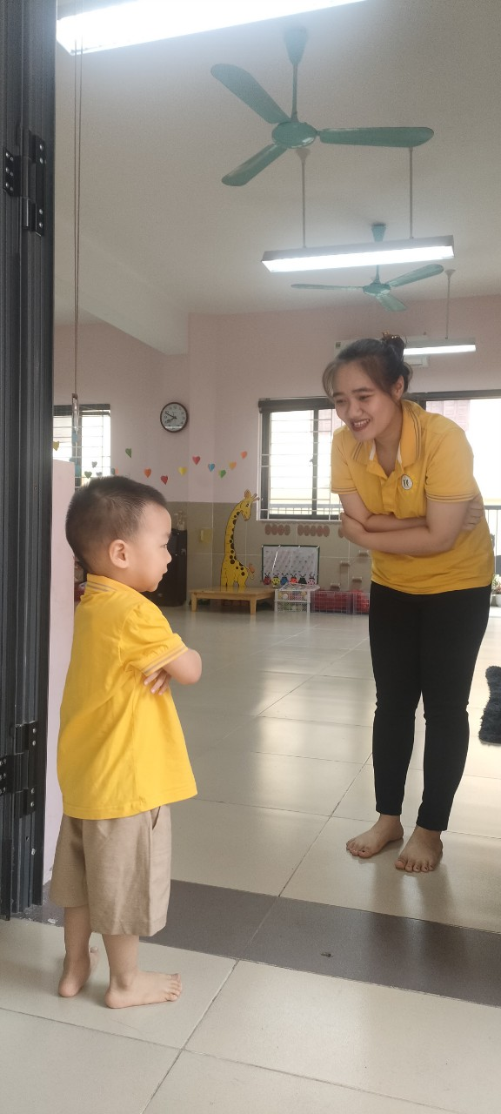
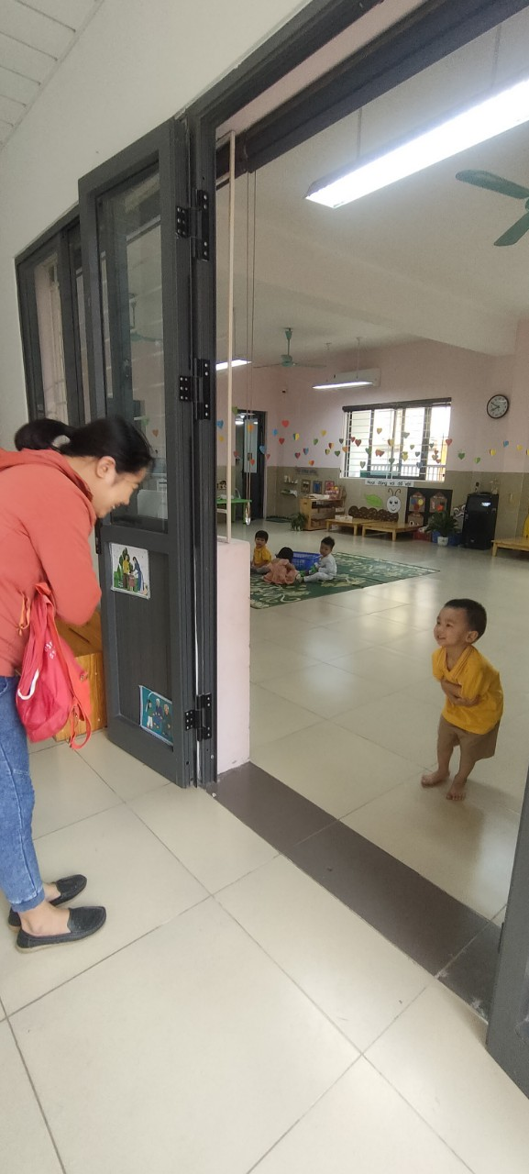

Slide 10
Biện pháp 2: Giáo dục lễ giáo thông qua hoạt động học
Với trẻ mầm non nói chung và trẻ nhà trẻ nói riêng, thời gian học ở trường mầm non chiếm rất nhiều thời gian trong ngày. Ở đó trẻ sẽ học hỏi lẫn nhau học cả cái tốt và cái chưa tốt. Vì thế tôi thấy giáo dục lễ giáo cho trẻ là rất cần thiết và phù hợp tại trường mầm non. Quá trình giáo dục lễ giáo cho trẻ được thực hiện chủ yếu thông qua tiết học
VD: Qua giờ KPXH "Trò chuyện về các thành viên trong gia đình bé" Cô cho trẻ kể về các thành viên trong gia đình mình: - Gia đình con có những ai? Bố (mẹ) con làm nghề gì? - Trong gia đình con yêu quý ai nhất? Vì sao? - Mọi người trong gia đình phải như thế nào với nhau? -> GD trẻ biết yêu quý và chào hỏi lễ phép mọi người trong gia đình

Slide 11
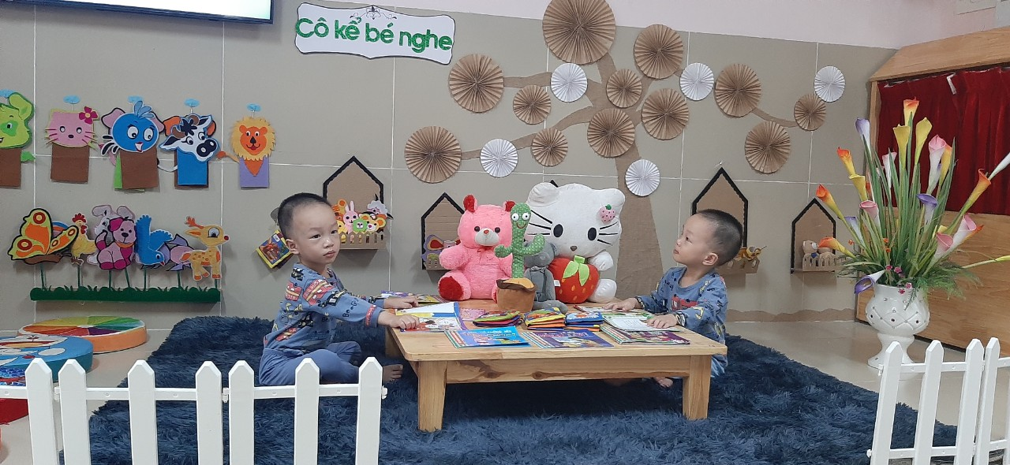
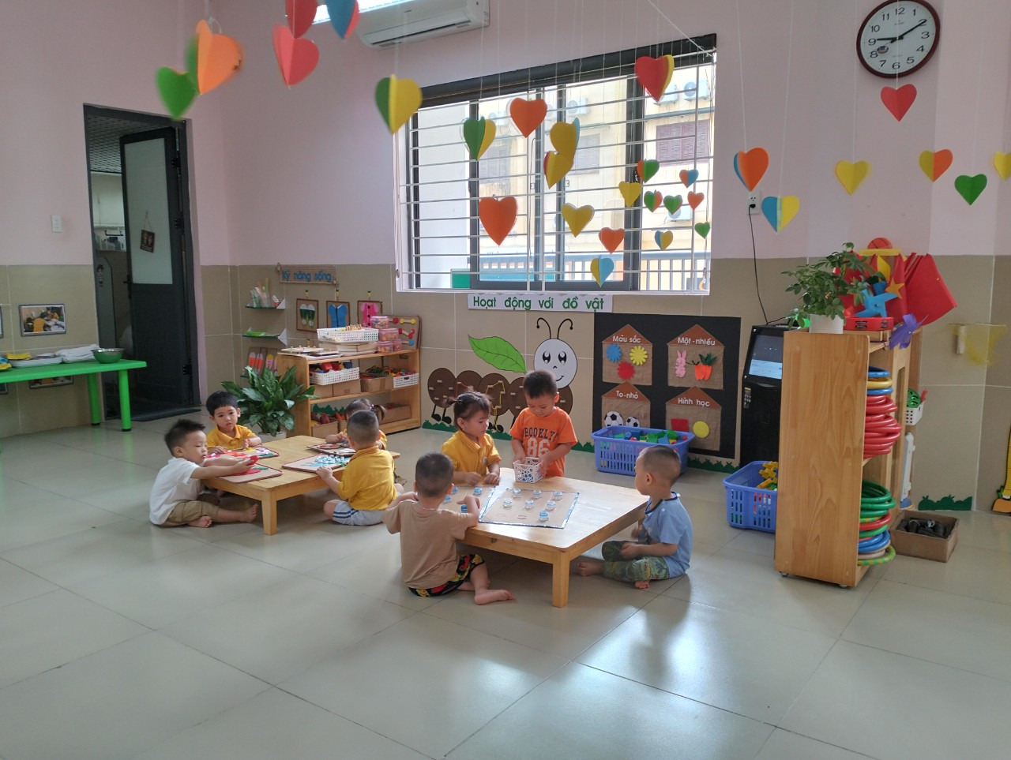
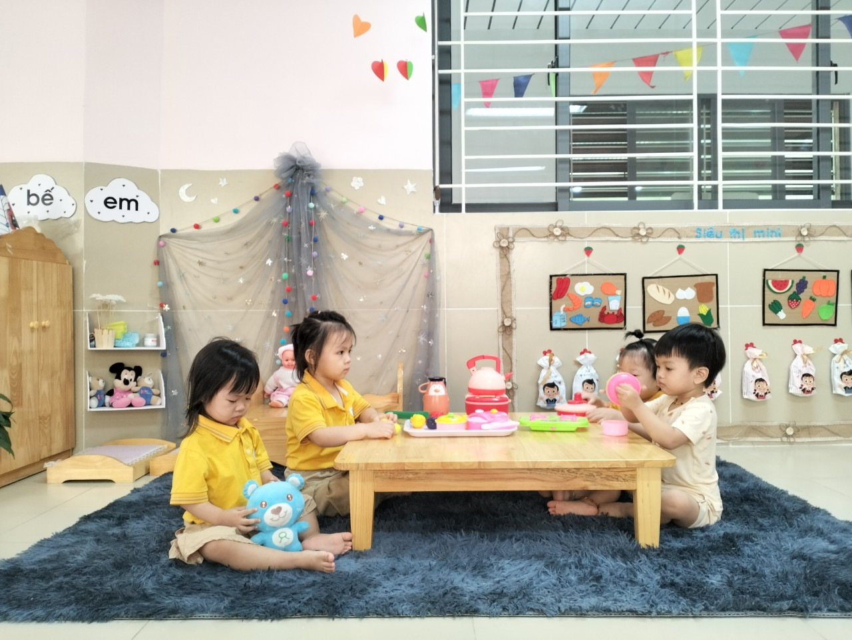
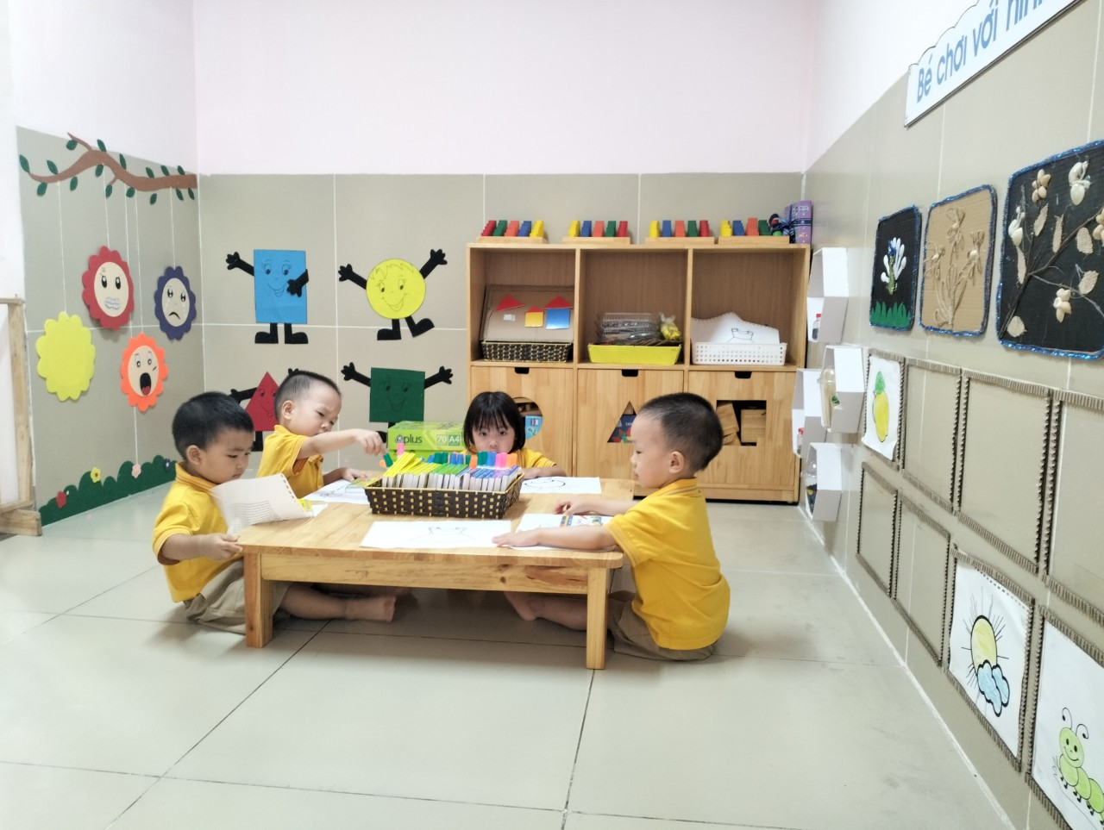
Biện pháp 3: Xây dựng môi trường lớp học để giáo dục lễ giáo cho trẻ
Cùng với toàn ngành thực hiện chủ đề năm học, xây dựng trường học thân thiện, học sinh tích cực, thì việc tạo cảnh quan sư phạm và môi trường xung quanh lớp học cũng rất quan trọng. Tôi luôn chú ý tạo môi trường lớp học phù hợp lứa tuổi trẻ, đồ dùng đồ chơi được sắp xếp gọn gàng, ngăn nắp.

Slide 12
Biện pháp 4: Tự rèn luyện bản thân để là tấm gương sáng cho trẻ noi theo
Là một giáo viên tôi luôn thấu hiểu được tâm trạng của trẻ, ở lứa tuổi này trẻ rất thích được cô yêu thương gần gũi và thích học theo tấm gương của cô. Vì vậy tôi luôn chuẩn mực trong giao tiếp với mọi người cũng như với trẻ: Tôi không to tiếng quát tháo, xưng hô với những lời nói nhẹ nhàng “cô và con”, vì trẻ thơ rất hay bắt chước nên mọi lời nói cử chỉ của tôi đều phải chuẩn mực và tôi luôn ý thức được rằng ở trường mầm non cô giáo chính là người mẹ hiền thứ 2 của trẻ. Mỗi khi tôi hứa với trẻ điều gì thì tôi phải giữ đúng lời hứa của mình. Nếu trẻ có hành vi hoặc lời nói không hay thì tôi nhẹ nhàng góp ý, khuyên bảo trẻ tuyệt đối không mắng phạt trẻ làm cho trẻ sợ hãi
VD: Trong giờ ăn cháu Linh Đan lười ăn và ăn rất chậm, tôi đã đến động viên cháu: Con lớn rồi, con phải ăn nhanh và ăn hết xuất cho cơ thể mau lớn, khỏe mạnh để sang năm còn chuyển lên lớp mẫu giáo bé chứ.

Slide 13
Biện pháp 5: Khích lệ tuyên dương trẻ kịp thời
Tâm lý của mọi người đều thích được khen hơn là chê, nhất là đối với trẻ lúc nào cũng muốn được khen nhiều. Điều không thể thiếu được trong việc lễ giáo là phần tuyên dương sau buổi học, buổi chơi. Chúng tôi đã nghiên cứu lồng lễ giáo vào góc bé chăm ngoan bằng cách làm một số lọ hoa, trên đó ghi những tiêu chí để trẻ ngoan cắm những bông hoa vào lọ của mình vào nhằm động viên trẻ cố gắng.
Thứ 6 hàng tuần, vào giờ nêu gương Bé ngoan, trước khi cắm hoa tôi cho trẻ tự nhận xét về mình. Trẻ nào ngoan tôi nêu gương ra cho cả lớp nhận xét và tặng cho trẻ 1 bông hoa cắm vào lọ hoa của mình. Và tôi thường kể cho trẻ nghe những câu truyện về những tấm gương tốt, nhằm kích thích trẻ học ngoan học giỏi. Trẻ thường hứng thú nghe cô kể chuyện và cố gắng học tập những tấm gương tốt trong câu truyện để được cô khen.

Slide 14
HIỆU QUẢ CỦA SÁNG KIẾN
1.Hiệu quả về kinh tế
Tận dụng được những video trên youtobe ,các hình ảnh có sẵn trên google để làm thành giáo án điện tử.Tiết kiệm được chi phí in ảnh, tranh truyện, để dạy trẻ. Được các bậc phụ huynh tin tưởng, ủng hộ các nguyên liệu để làm thành đồ dùng , đồ chơi phục vụ cho các hoạt động.

Slide 15
HIỆU QUẢ CỦA SÁNG KIẾN
2.Hiệu quả về mặt xã hội
Cô giáo cùng các bậc phụ huynh phải luôn là tấm gương sáng cho trẻ noi theo. Người lớn đóng vai trò vừa là nhà giáo dục vừa là một người bạn gần gũi thân thiết với trẻ. Thông qua giao tiếp, người lớn sẽ dễ dàng hướng trẻ đến những điều hay, lẽ phải của cuộc sống . Để việc giáo dục lễ giáo trong học đường đạt kết quả cao, đòi hỏi người giáo viên phải luôn tìm tòi sáng tạo trong việc tổ chức các hoạt động cho trẻ vui chơi và học tập. Giáo viên cần phải khai thác sâu sắc một nội dung có liên quan đến “Giáo dục lễ giáo” để lồng ghép vào các môn học, giờ hoạt động nhằm giúp trẻ say mê hoạt động, hứng thú tiếp thu hoạt động. Cô nên nhắc nhở trẻ nhiều lần để giúp trẻ khắc sâu những điều trẻ học được. Mọi hoạt động trong nhà trường, trong lớp học đều giúp trẻ hình thành thói quen tốt. Vì vậy cô nên tìm cách sắp xếp các hoạt động cho trẻ, bố trí các góc chơi, sân chơi và lồng ghép giáo dục lễ giáo vào sao cho thích hợp và có hiệu quả nhất.
Đối với giáo viên

Slide 16
HIỆU QUẢ CỦA SÁNG KIẾN
- Tạo được niềm tin cho phụ huynh, kết hợp chặt chẽ với phụ huynh hỗ trợ, nhằm hình thành, phát triển nhân cách cho trẻ. Sự quan tâm chăm sóc của phụ huynh giành cho các con được tăng lên rõ rệt . Bên cạnh đó phụ huynh đã hiểu rõ về nội dung và ý nghĩa của việc giáo dục lễ giáo cho trẻ. Đây không những hình thành nhân cách cho trẻ mà còn tạo cho trẻ kiến thức về kỹ năng sống cho trẻ bước vào giai đoạn lớn hơn
Đối với phụ huynh, môi trường và cộng đồng

Slide 17
HIỆU QUẢ CỦA SÁNG KIẾN
Trước khi đưa ra sáng kiến này thì tôi thấy nề nếp các cháu còn chưa tốt (nhiều cháu xưng hô mất lịch sự, đến lớp chưa biết chào cô, chưa biết cất đồ dùng đồ chơi đúng nơi quy định...), nhưng từ khi tôi đưa sáng kiến này vào áp dụng ở lớp tôi thì tôi thấy trẻ đã ngoan hơn, lễ phép hơn, trẻ được hình thành những thói quen vệ sinh văn minh, biết chào hỏi khi có khách đến, biết trao nhận bằng hai tay, biết quan tâm giúp đỡ bạn bè, cô giáo, ba mẹ, không nói tục, đánh bạn, kính trọng cô giáo và người lớn, biết trung thực thật thà, yêu mến tất cả mọi người xung quanh và yêu quê hương đất nước hơn
Đối với trẻ

Slide 18
Trên đây là một số kinh nghiệm của tôi về: “ Một số biện pháp giúp giáo dục lễ giáo cho trẻ 24-36 tháng ở trường mầm non ”. Trong quá trình thực hiện đề tài vẫn không tránh khỏi những hạn chế, thiếu sót. Kính mong nhận được sự góp ý của BGH để những sáng kiến của tôi được hoàn thiện hơn và áp dụng có hiệu quả hơn. Kính chúc BGK sức khỏe, hạnh phúc, chúc hội thi thành công rực rỡ!
Tôi xin chân thành cảm ơn !

